Slide 1


Notes:
Bu sunudaki içeriğin daha ayrıntılı hâline Yeşilay tarafından ilkokul çağı öğrencilerine ve çocuklara yönelik hazırlanmış aşağıdaki kitapçıktan ulaşabilirsiniz:
Yeşilcan’la Temiz Hava, Yasemin Kahriman (öykü), Zeynep Alp (bilgilendirici metin), Hatice Esra Sarıkaya (etkinlikler), 2014, İstanbul, Yeşilay TBM Alan Kitaplığı Dizisi No: 14.

Slide 2
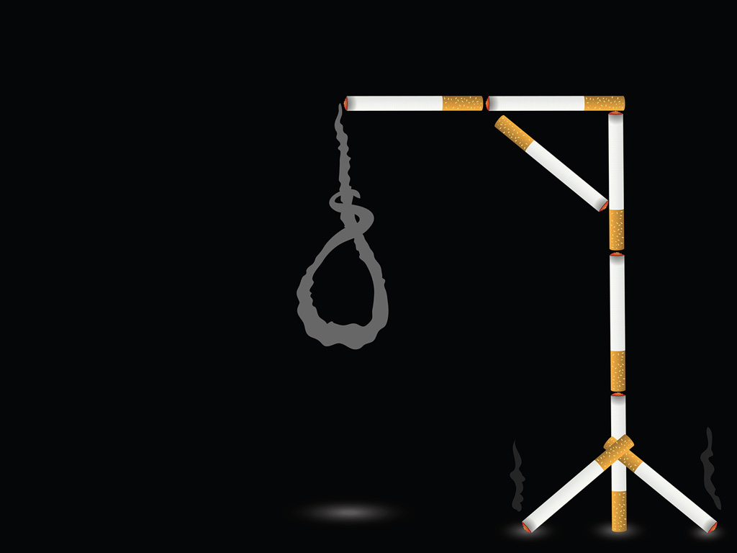

Bağımlılık Nedir?
Notes:
Ayrıca bakınız: Yeşilcan’la Temiz Hava adlı Yeşilay tarafından hazırlanmış kitapçık, s. 12.

Slide 3
Bağımlılık Nedir?
Bağımlılık
kişinin bir şeye aşırı bağlanmasıdır.
O şey olmadan yaşayamayacağını düşünen,
o şey olmadığında aşırı mutsuz olan kişi
bağımlıdır.
Notes:
Ayrıca bakınız: Yeşilcan’la Temiz Hava adlı Yeşilay tarafından hazırlanmış kitapçık, s. 12.

Slide 4
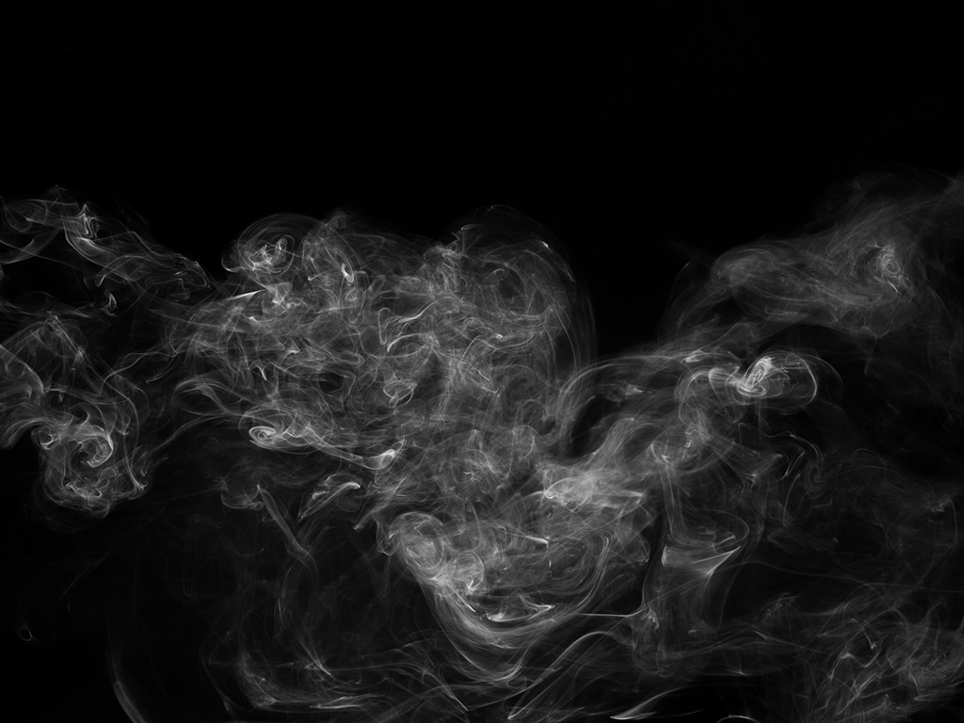
Tütün Ürünleri Nelerdir?
Notes:
Ayrıca bakınız: Yeşilcan’la Temiz Hava adlı Yeşilay tarafından hazırlanmış kitapçık, s. 12.

Slide 5
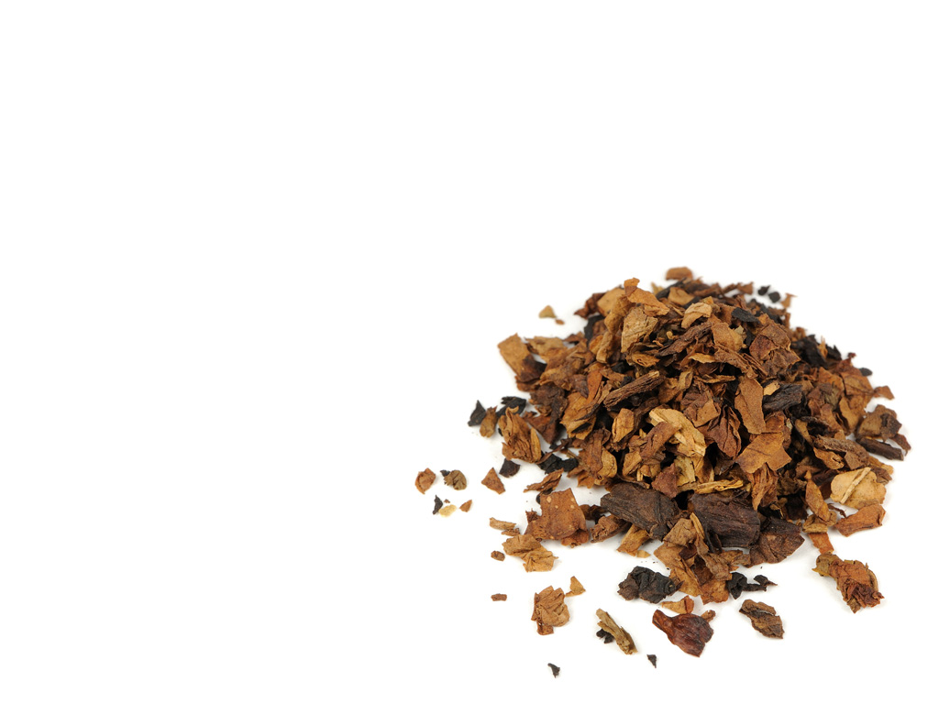
Tütün Ürünleri Nelerdir?
Tütün bir bitkidir.
Sigara, nargile, puro, pipo gibi ürünler tütünden yapılır ve içlerinde nikotin bulunur.
Notes:
Ayrıca bakınız: Yeşilcan’la Temiz Hava adlı Yeşilay tarafından hazırlanmış kitapçık, s. 12.

Slide 6
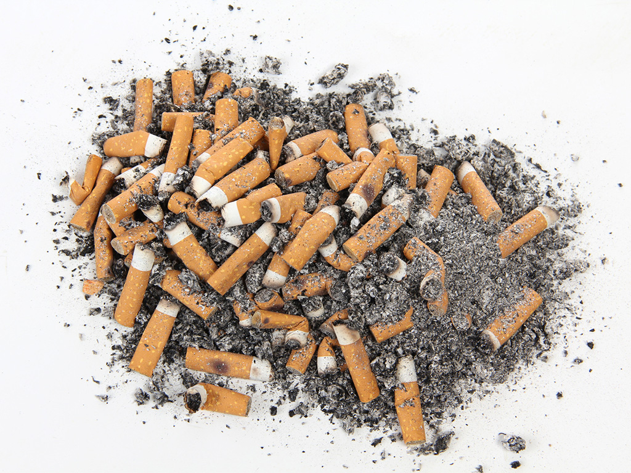
Nikotin Nedir? Zararları Nelerdir?
Notes:
Ayrıca bakınız: Yeşilcan’la Temiz Hava adlı Yeşilay tarafından hazırlanmış kitapçık, s. 12-13.

Slide 7
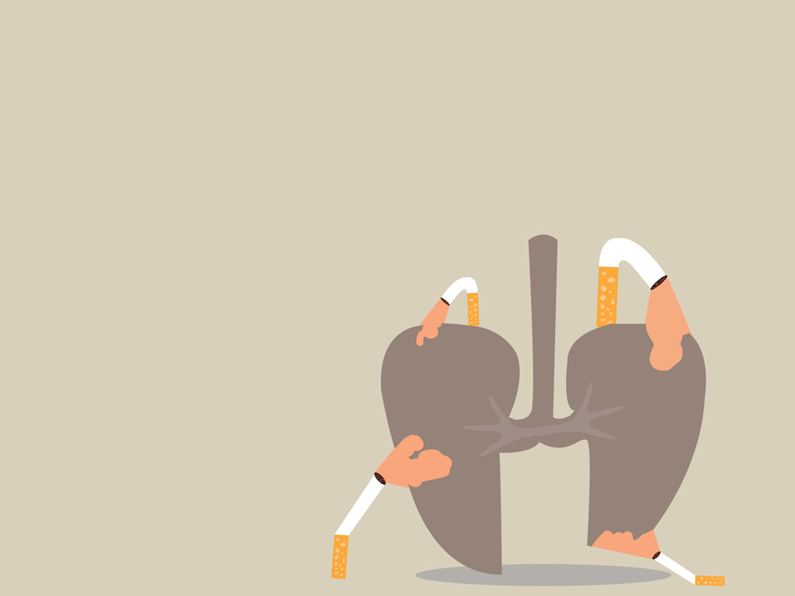
Nikotin Nedir?
Nikotinin Zararları Nelerdir?
Nikotin tütün denilen bitkinin yapraklarında bulunan bir maddedir.
Bir insan sigara ya da nargile yolu ile nikotini içine çektiği zaman bunların dumanı hem deriden, hem de akciğerlerden emilir. Sigara içildiği zaman akciğere çekilen her duman, beyin damarlarının kanlanmasını olumsuz etkiler ve beyin beslenemez.
Nikotin bağımlılığı dünyadaki en yaygın bağımlılıktır.
Notes:
Ayrıca bakınız: Yeşilcan’la Temiz Hava adlı Yeşilay tarafından hazırlanmış kitapçık, s. 12-13.

Slide 8
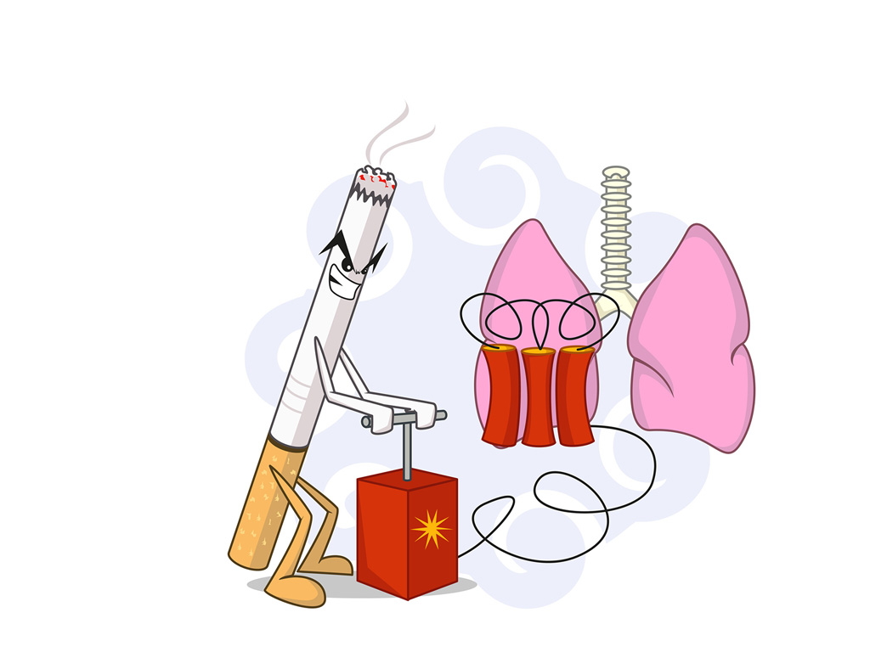
Tütün ve Nikotinin Zararları Nelerdir?
Notes:
Ayrıca bakınız: Yeşilcan’la Temiz Hava adlı Yeşilay tarafından hazırlanmış kitapçık, s. 12-13.

Slide 9

Tütün ve Nikotinin Zararları Nelerdir?
Küçük yaşta nikotin kullanmaya başlayan kişilerin fiziksel gelişimi geriler.
nefes darlığı
dişlerde sarı ya da siyah lekelerin oluşması
tırnak sararması
astım
kemiklerde kırılma riskinin artması
saç dökülmesi
felç
cildin kırışması
kronik bronşit
zatürre
kalp krizi
Notes:
Ayrıca bakınız: Yeşilcan’la Temiz Hava adlı Yeşilay tarafından hazırlanmış kitapçık, s. 12-13.

Slide 10
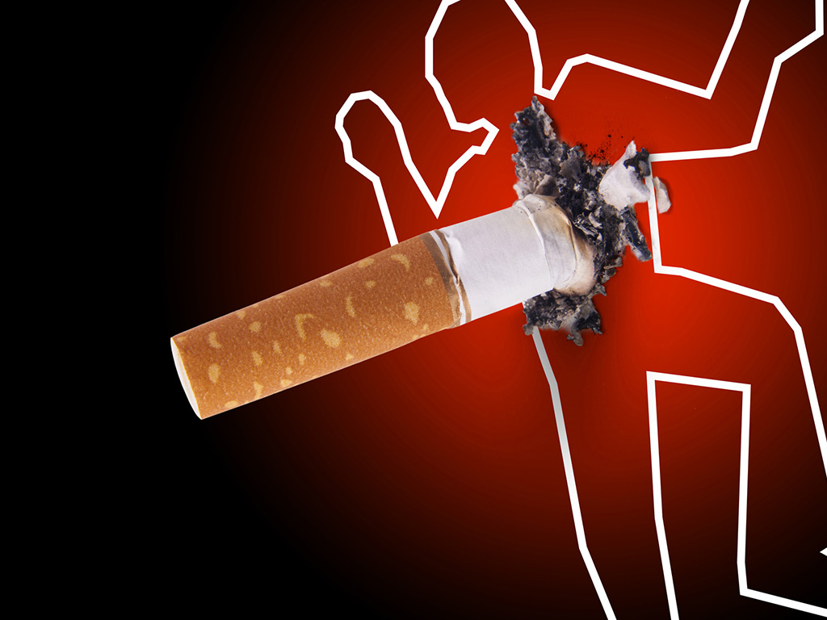
Katil Sigara!
Sigara dünyadaki en büyük katildir!
Her on üç saniyede bir insan sigaradan dolayı ölüyor.
Dünyada her sene 4.9 milyon insan sigaradan ölüyor…
Yani günde 13.000 kişi!
Siz bu yazıyı okurken yaklaşık 3 kişi daha sigaradan
dolayı öldü bile!
Notes:
Ayrıca bakınız: Yeşilcan’la Temiz Hava adlı Yeşilay tarafından hazırlanmış kitapçık, s. 14.

Slide 11
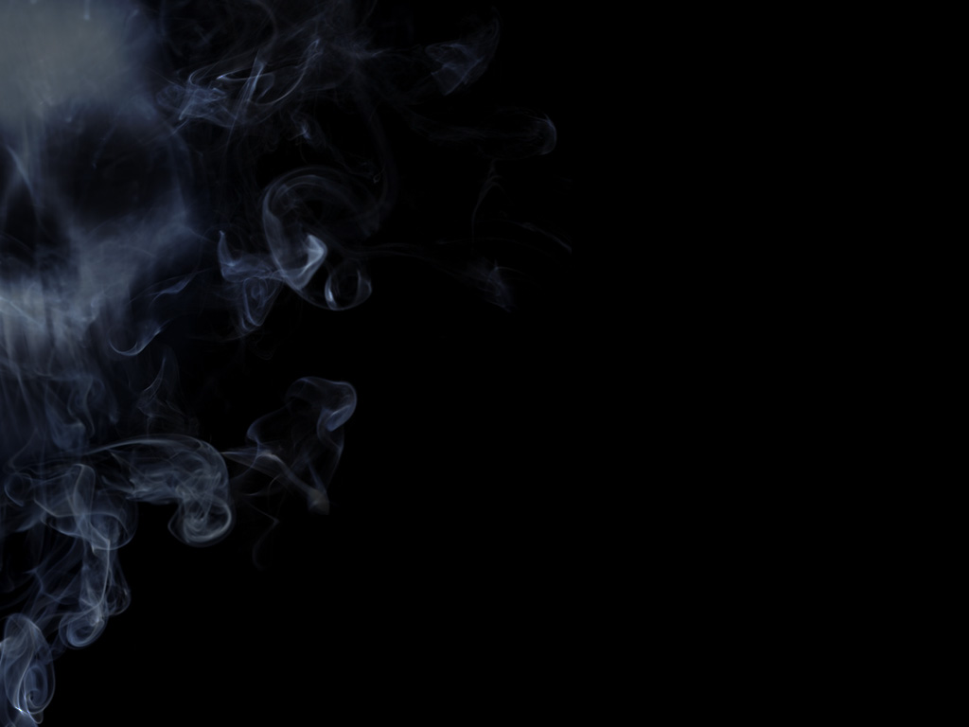
Sigaranın
Arttırdığı
Riskler
Sigara içenlerde içmeyenlere oranla
mesane kanseri riski 2 kat daha fazladır.
Sigara içenlerde içmeyenlere oranla
prostat kanseri riski 2 kat daha fazladır.
Sigara içenlerde içmeyenlere oranla
bacak damarı hastalığı riski 2 kat daha fazladır.
Sigara içenlerde içmeyenlere oranla
ülser riski 2 kat daha fazladır.
Sigara içenlerde içmeyenlere oranla
pankreas kanseri riski 2 kat daha fazladır.
Sigara içenlerde içmeyenlere oranla
kalp hastalığı riski 3 kat daha fazladır.
Sigara içenlerde içmeyenlere oranla
kalp krizi riski 1-4 kat daha fazladır.
Sigara içenlerde içmeyenlere oranla
esrar kullanma riski 8 kat daha fazladır.
Sigara içenlerde içmeyenlere oranla
yemek borusu kanseri riski 8-10 kat daha fazladır.
Sigara içenlerde içmeyenlere oranla
bronşit riski 10 kat daha fazladır.
Sigara içenlerde içmeyenlere oranla
kadınlarda kısırlık riski 10 kat daha fazladır.
Sigara içenlerde içmeyenlere oranla
erkeklerde iktidarsızlık riski 10 kat daha fazladır.
Sigara içenlerde içmeyenlere oranla
ani ölüm riski 10 kat daha fazladır.
Sigara içenlerde içmeyenlere oranla
bademcik kanseri riski 7-11 kat daha fazladır.
Sigara içenlerde içmeyenlere oranla
diş eti kanseri riski 5-14 kat daha fazladır.
Sigara içenlerde içmeyenlere oranla
gırtlak kanseri riski 16 kat daha fazladır.
Sigara içenlerde içmeyenlere oranla
rahim ağzı kanseri riski 16 kat daha fazladır.
Sigara içenlerde içmeyenlere oranla
akciğer kanseri riski 22 kat daha fazladır.
Sigara içenlerde içmeyenlere oranla
felç olma riski 2-22 kat daha fazladır.
Sigara içenlerde içmeyenlere oranla
ağız kanseri riski 3-30 kat daha fazladır.
Sigara içenlerde içmeyenlere oranla
dil kanseri riski 4-33 kat daha fazladır.
Sigara içenlerde içmeyenlere oranla
kokain kullanma riski 22 kat daha fazladır.
Notes:
Ayrıca bakınız: Yeşilcan’la Temiz Hava adlı Yeşilay tarafından hazırlanmış kitapçık, s. 15.

Slide 12
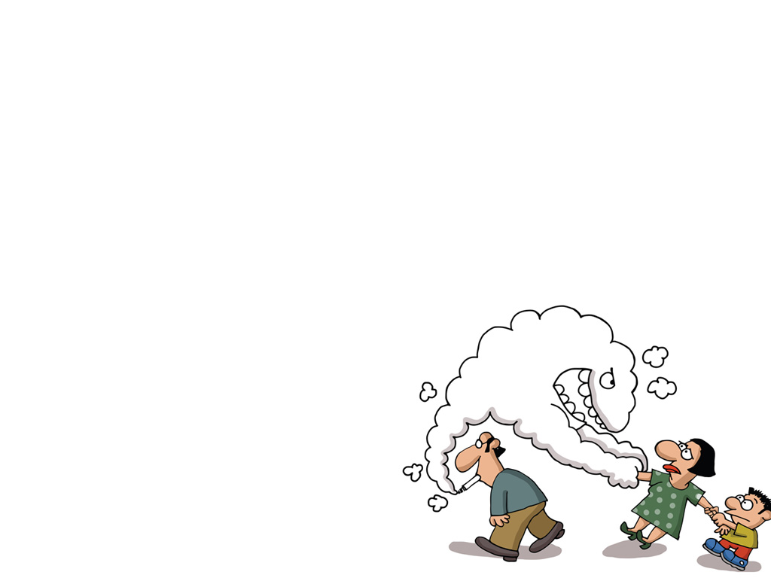
Ben içmiyorum ki!
Biz kendimiz sigara içmesek de sigara içilen ortamlarda bulunmamız aynı sigara içenler gibi hastalanmamıza sebep olabilir.
Kendisi içmediği hâlde sigara içilen ortamda bulunan kişilere pasif içici denir.
Pasif içici olarak sigara dumanına maruz kalan milyonlarca insan sigaranın neden olduğu hastalıklar yüzünden hayatını kaybetmektedir.
Notes:
Ayrıca bakınız: Yeşilcan’la Temiz Hava adlı Yeşilay tarafından hazırlanmış kitapçık, s. 16-17.

Slide 13

Sen İçmiyorsun. Doğru!
Hiç İçme!
Ama Unutma!
Sigaradan çıkan dumanda bulunan kimyasal maddelerin kırk kadarı kanser yapıcıdır. Bir kişi­ sigara dumanını içine çektikten sonra tekrar dışarı üflediğinde, içine çektiğinden çok daha fazla ze­hirli maddeyi dumanıyla dışarı bırakır. Sigara içilen or­tamda bulunan diğer kişiler bu siga­ra dumanını soluduklarında onlar da çok zehirli bir maddeyi içlerine çekmiş olurlar.
Kimsenin başkasına bunu yapmaya hakkı yok!
Notes:
Ayrıca bakınız: Yeşilcan’la Temiz Hava adlı Yeşilay tarafından hazırlanmış kitapçık, s. 16-17.

Slide 14
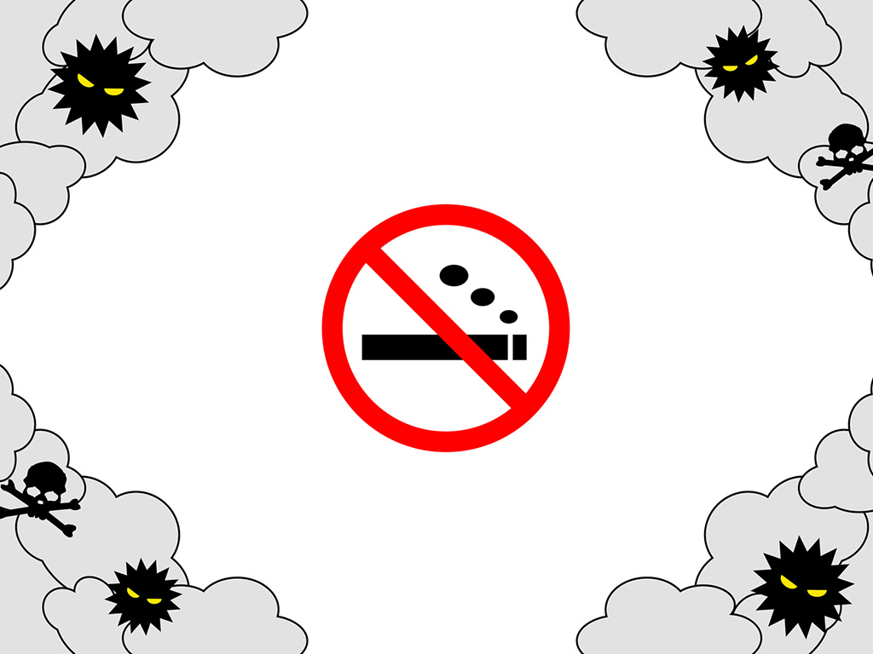
Sigara içilen ortamda durma!
Yanında sigara içilmesine izin verme!
Notes:
Ayrıca bakınız: Yeşilcan’la Temiz Hava adlı Yeşilay tarafından hazırlanmış kitapçık, s. 16-17.

Slide 15

Bulunduğun ortamda sigara içen veya içmek isteyen biri olursa…
NASIL UYARIRSIN?
SİGARA İÇİLMESİNE NASIL ENGEL OLURSUN?
Notes:
Ayrıca bakınız: Yeşilcan’la Temiz Hava adlı Yeşilay tarafından hazırlanmış kitapçık, s. 16-17.

Slide 16
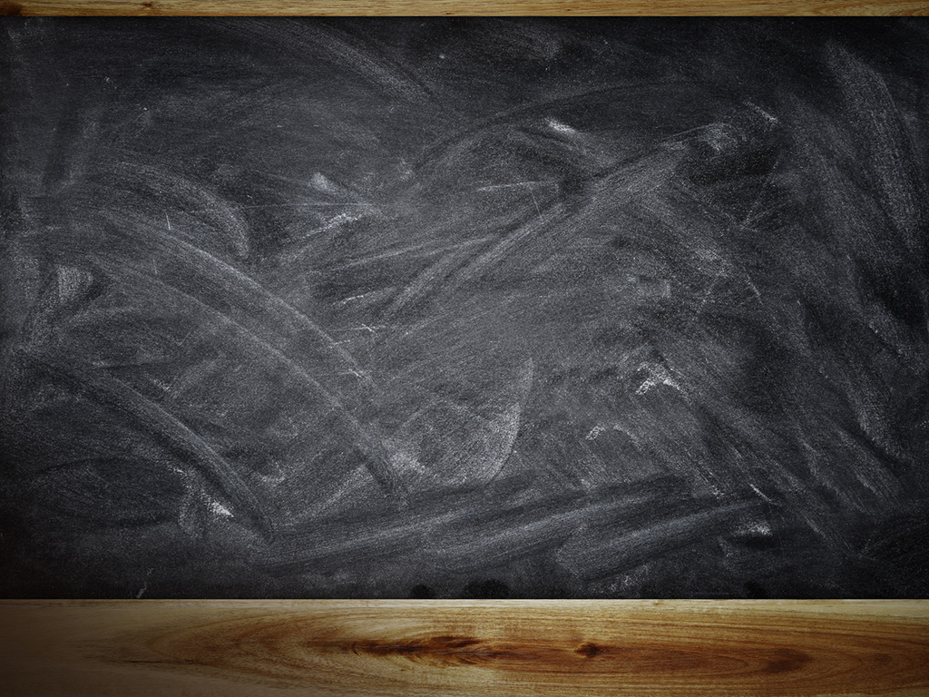
Sana uzatılan sigaraya bir kere ¨Hayır!” dersen daha sonrakilere de ¨Hayır!” dersin!
¨Hayır!” demeyi öğren!
Kaç farklı şekilde hayır cevabı verip sigara içmeyi reddedebiliriz? Haydi, birlikte düşünelim!
Hayır!
Hayır!
Hayır!
Hayır!
Notes:
Ayrıca bakınız: Yeşilcan’la Temiz Hava adlı Yeşilay tarafından hazırlanmış kitapçık, s. 18-19.

Slide 17
Merakınızı doğru kaynaklardan gidermeyi öğrenin!
Spor yapın!
Sağlıklı beslenin!
Stres ile başa çıkmak için yöntemler geliştirin!
Kendinizi iyi tanıyın!
Aklınızı kullanın!
Problemlerinizi yok saymayın, çözmeye çalışın, gerekirse büyüklerinizden yardım alın!
Sigaranın zararlarını iyi öğrenin!
Gerektiğinde “hayır” demeyi bilin!
Arkadaşlarınıza örnek olun!
Büyük görünmeye çalışmayın, yaşınıza göre davranın!
Unutmayın, bir kereden bile bir şey olur!
Notes:
Ayrıca bakınız: Yeşilcan’la Temiz Hava adlı Yeşilay tarafından hazırlanmış kitapçık, s. 20-23.

Slide 18
İçenler ve İçmeyenler
Çevrenizdeki sigara içen ve içmeyen insanları hayalinizde canlandırıp karşılaştırın. Aralarında ne gibi farklar görüyorsunuz? Hatırladığınız gözlemlerinizi sınıfınızda arkadaşlarınızla paylaşın.
Notes:
Ayrıca bakınız: Yeşilcan’la Temiz Hava adlı Yeşilay tarafından hazırlanmış kitapçık, s. 22.

Slide 19

Sigara İçmemenin Faydaları
Sigaradan uzak durmanın, hiçbir şekilde sigaraya bulaşmamanın birçok faydası var. Haydi, hep birlikte faydalarını sayalım. Biz birkaç tanesini saydık bile…
Sevdiklerimizin bizim için üzülmelerine sebep olmamış oluruz.
Sağlığımızı koruruz.
Ve diğerleri:
Hastalıklardan uzak, rahat bir hayat yaşarız.
Kimseye yük olmayız.
Paramız cebimizde kalır.
Uzun ve sağlıklı bir hayat süreriz.
Sevdiklerimize zarar vermemiş oluruz.
Notes:
Ayrıca bakınız: Yeşilcan’la Temiz Hava adlı Yeşilay tarafından hazırlanmış kitapçık.

Slide 20

Notes:
Bu sunu Yeşilay tarafından ilkokul çağı öğrencilerine ve çocuklara yönelik hazırlanmış aşağıdaki kitapçıktan yararlanılarak oluşturulmuştur:
Yeşilcan’la Temiz Hava, Yasemin Kahriman (öykü), Zeynep Alp (bilgilendirici metin), Hatice Esra Sarıkaya (etkinlikler), 2014, İstanbul, Yeşilay TBM Alan Kitaplığı Dizisi No: 14.

Slide 21

Bu sunu EDAM tarafından YEŞİLAY için hazırlanmıştır.
Fotoğraflar ve Grafik Çalışmaları
Oğan Kandemiroğlu © Yeşilay
© valeo5, © sergio34, © Vidady, © Николай Григорьев, © delightsoft99, © victorbrave, © Igarts, © hriana,
© Stocksnapper, © Artistan, © nanami, © kid_a, © Les Cunliffe, © diego1012 – Fotolia.com
Notes:
Bu sunu Yeşilay tarafından ilkokul çağı öğrencilerine ve çocuklara yönelik hazırlanmış aşağıdaki kitapçıktan yararlanılarak oluşturulmuştur:
Yeşilcan’la Temiz Hava, Yasemin Kahriman (öykü), Zeynep Alp (bilgilendirici metin), Hatice Esra Sarıkaya (etkinlikler), 2014, İstanbul, Yeşilay TBM Alan Kitaplığı Dizisi No: 14.

